Slide 1



UBND PHƯỜNG VIỆT HƯNG
TRƯỜNG MẦM NON THƯỢNG THANH
LĨNH VỰC PHÁT TRIỂN NGÔN NGỮ
LQVH: Thơ “Mưa”
Lứa tuổi: Nhà trẻ ( 24-36)
Giáo viên: Phạm Thị Khoa
Năm học: 2025-2026

Slide 2

I. Mục đích yêu cầu
1. Kiến thức:
- Trẻ biết tên bài thơ, tên tác giả.
- Trẻ hiểu nội dung bài thơ: Nói về hiện tượng mưa có ở khắp mọi nơi và mưa đem đến cho cây cối con người có nguồn nước sạch và mát lành.
- Trẻ cảm nhận được nhịp điệu của bài thơ.
2. Kỹ năng:
- Trẻ biết đọc thơ cùng cô.
- Rèn kỹ năng quan sát, ghi nhớ có chủ định.
- Trẻ biết trả lời câu hỏi của cô.
3. Giáo dục:
- Trẻ hứng thú nghe cô đọc thơ.
- Giáo dục trẻ bảo vệ nguồn nước, giữ gìn môi trường sạch sẽ, yêu thiên nhiên.

Slide 3
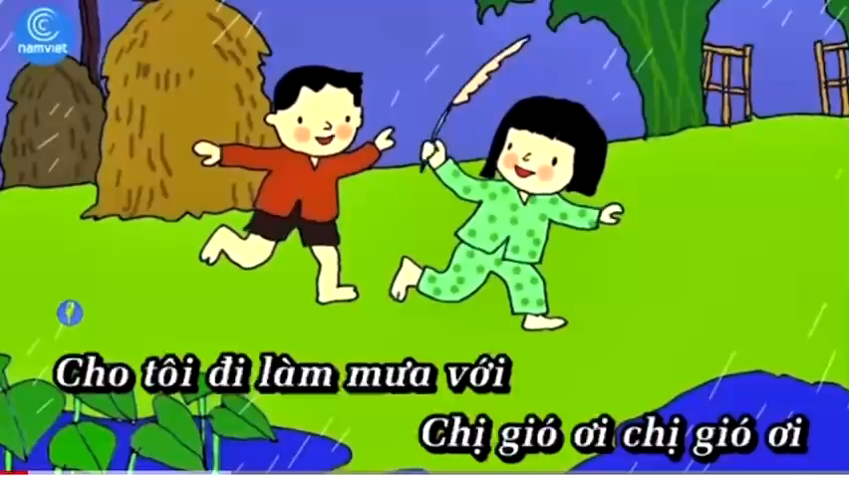
I. Ổn định: Hát “ Cho tôi đi làm mưa với”

Slide 4


II. Phương pháp, hình thức tổ chức
Cô giới thiệu bài thơ: “ Mưa” tác giả Nguyễn Diệu
Cô đọc thơ lần 1

Slide 5
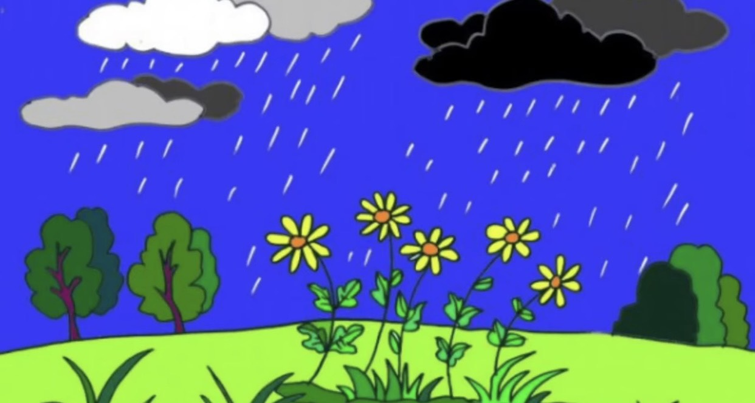
Mưa
…
Mưa rơi tí tách
Hạt trước hạt sau
Không xô đẩy nhau
Xếp hàng lần lượt
Mưa vẽ trên sân
Mưa dàn trên lá
Mưa rơi trắng xóa
Bong bóng phập phồng
Mưa nâng cánh hoa
Mưa gọi chổi biếc
Mưa rửa sạch bụi
Như em lau nhà
Mưa rơi, mưa rơi
Mưa là bạn tôi
Mưa là nốt nhạc
Tôi hát thành lời…

Slide 6
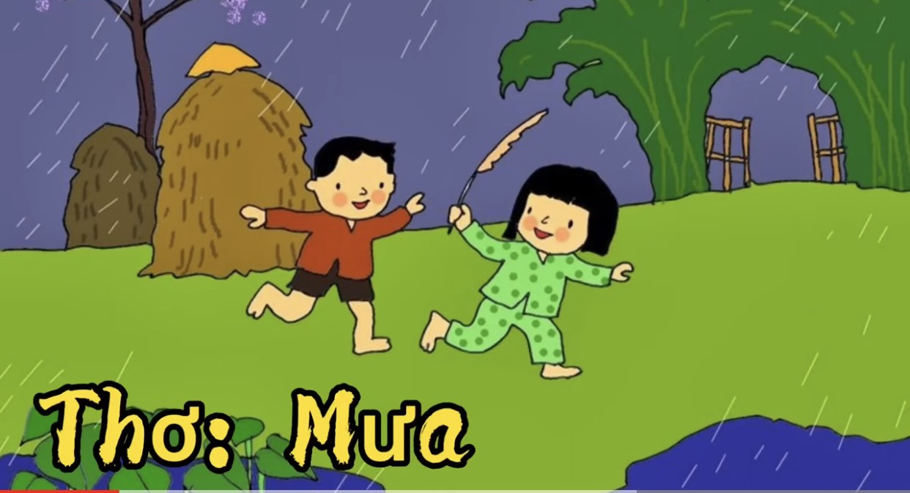
Cô đọc thơ lần 2: Thơ “Mưa”

Slide 7
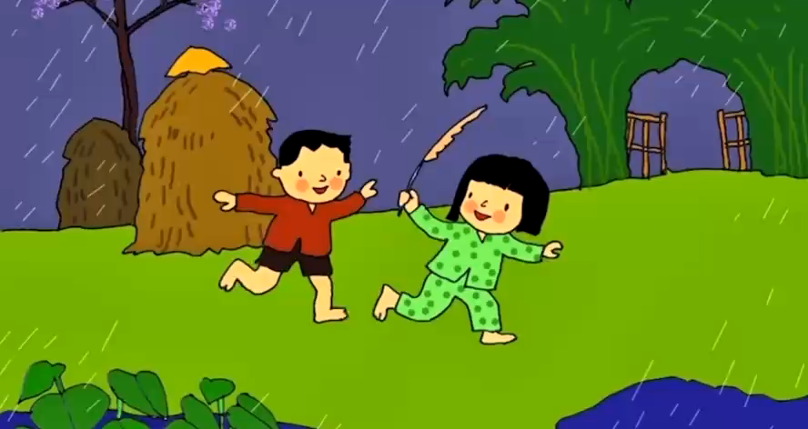

Slide 8
Đàm thoại – Giảng giải – Giải thích

Slide 9
Trong bài thơ nói về hiện tượng gì?

Slide 10
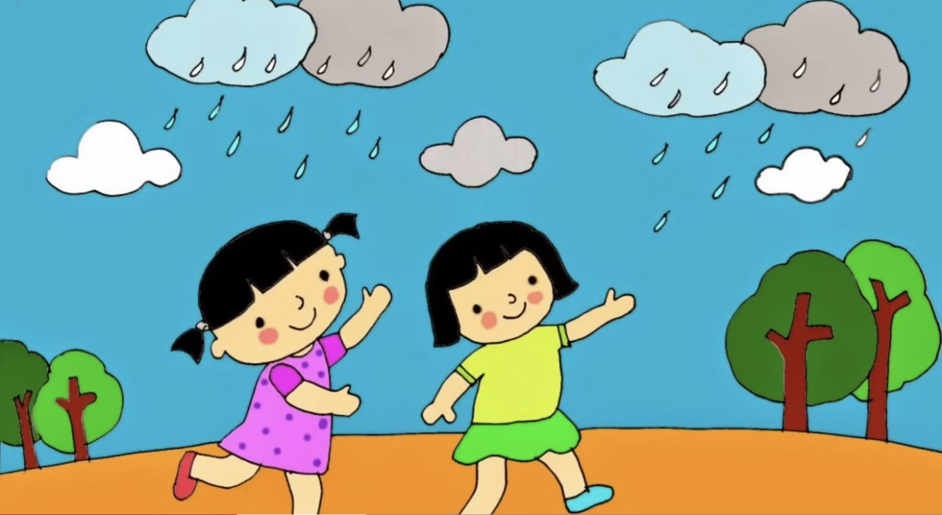
Mưa rơi như nào ?

Slide 11
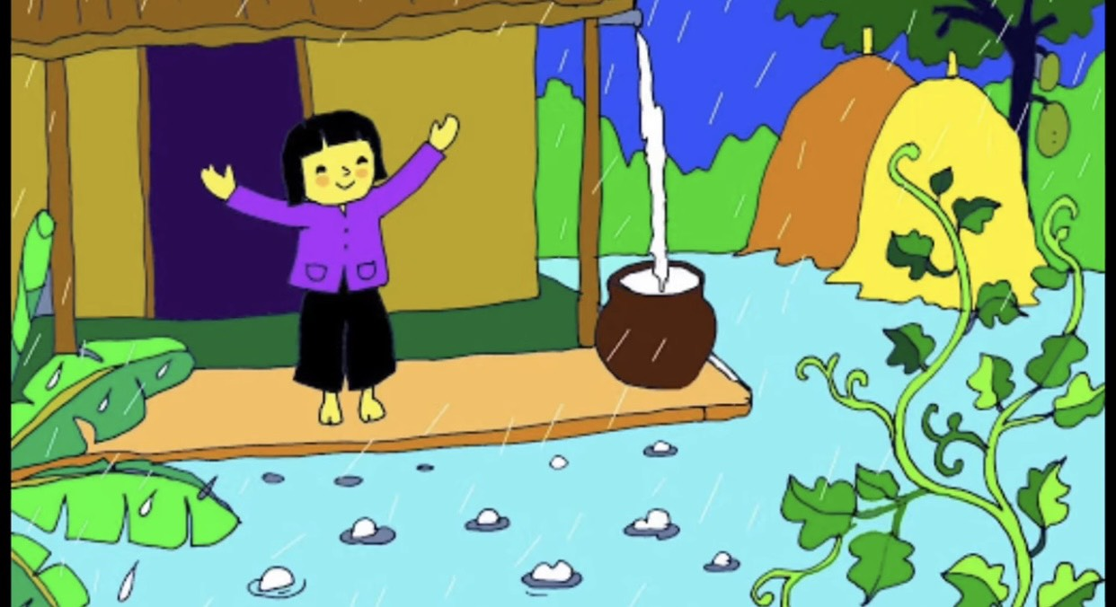
Mưa rơi xuống đâu?

Slide 12
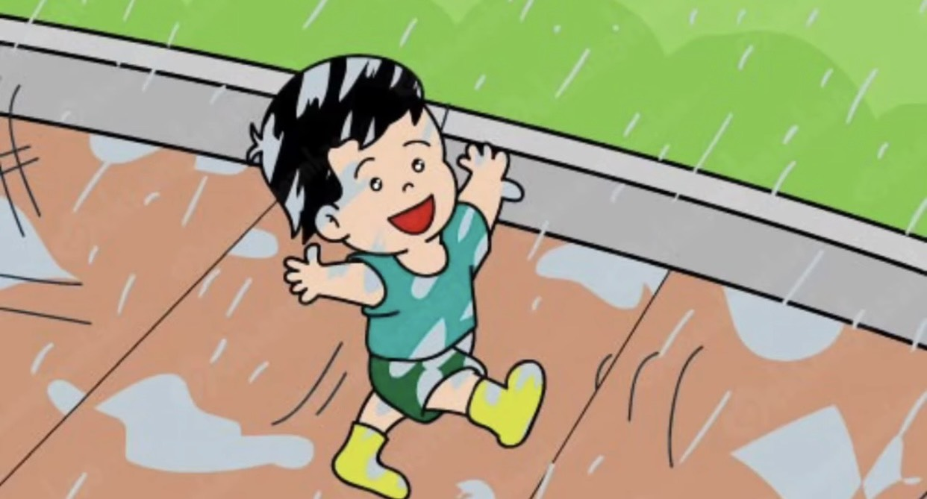
Hạt mưa có màu sắc như thế nào?

Slide 13
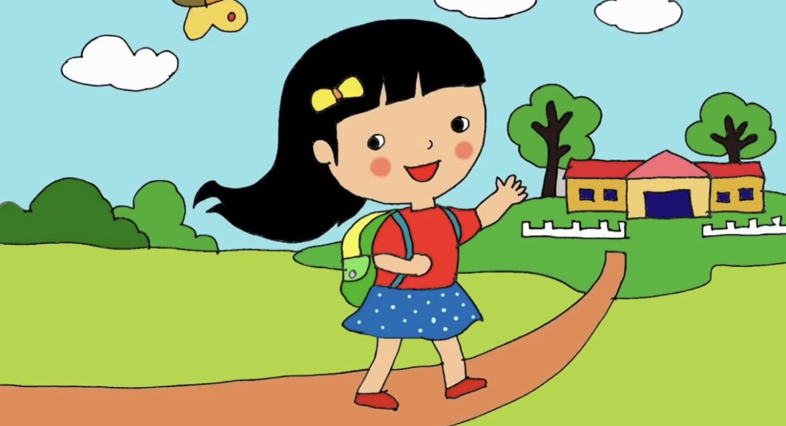
Hạt mưa đã tạo thành cái gì?

Slide 14
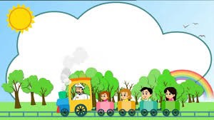

Giáo dục: Các con ạ mưa là hiện tượng tự nhiên. Mưa rất có ích trong đời sống của con người, giúp cho cây cối phát triển,giúp các bác nông dân có mùa màng bội thu. Chính vì vậy các con cần phải bảo vệ môi trường trong lành không bị ô nhiễm để có nguồn nước sạch nhé.

Slide 15
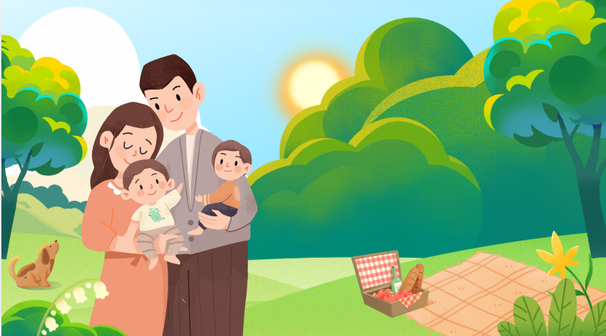
Bài học của chúng mình đến đây là hét rồi chúc các con luôn chăm ngoan học giỏi

